Slide 1
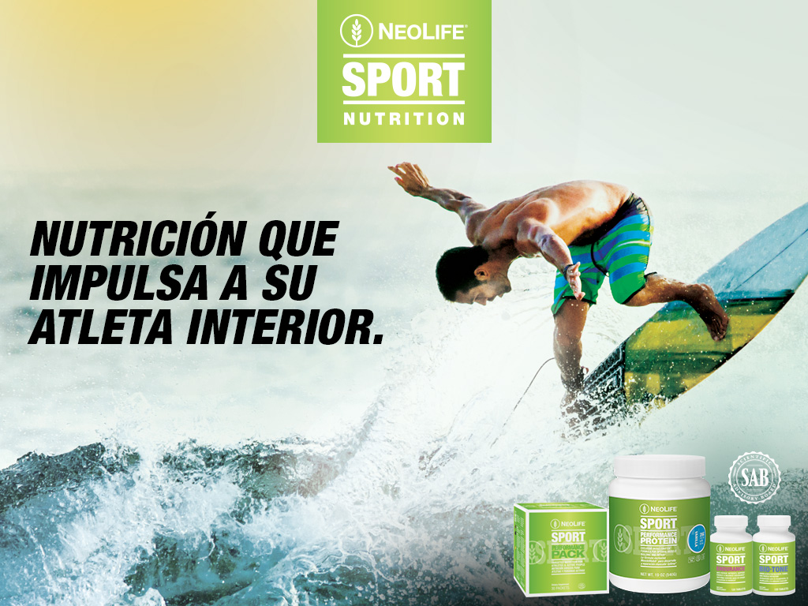

Slide 2

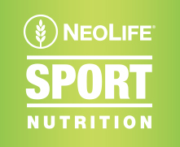
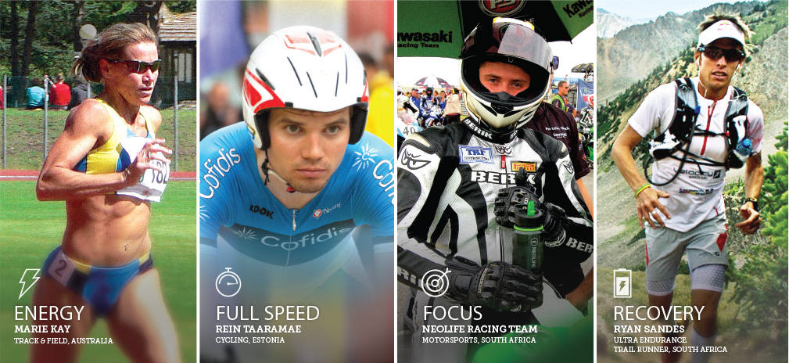
Durante décadas NeoLife ha sido una fuente de confianza de la suplementación nutricional de gran alcance para algunos de los mejores atletas del mundo.
Ahora se los traemos todos juntos bajo la marca exclusiva
NeoLife SPORT

Slide 3
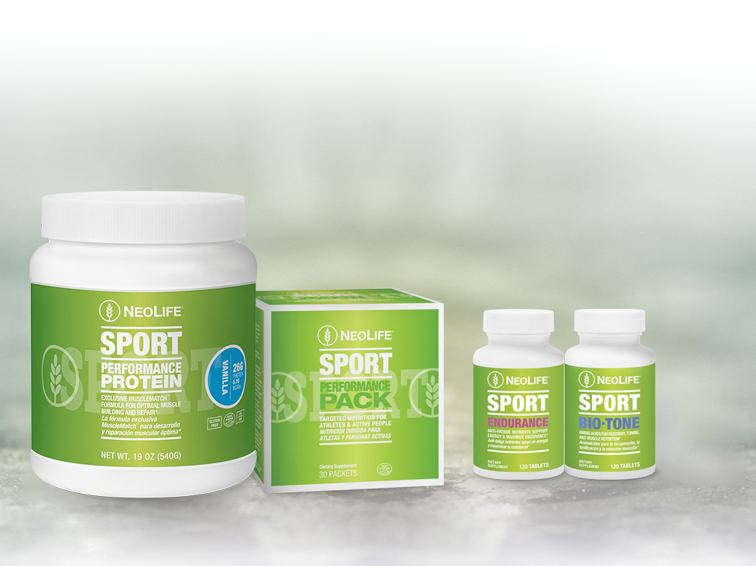


Slide 4

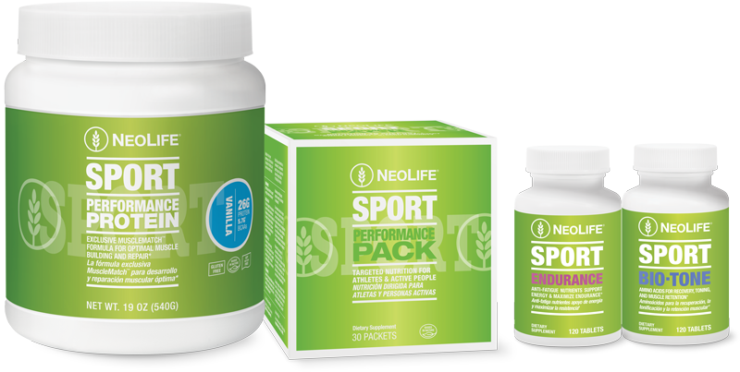
  Perfecto para las 3 etapas del estilo de vida deportivo:
  Entrenamiento • Competencia • Recuperación
  Perfil completo de proteína y aminoácidos
  Entrega completa de vitaminas y minerales de amplio espectro
  El apoyo específico: energía, resistencia, tonificación*

Slide 5

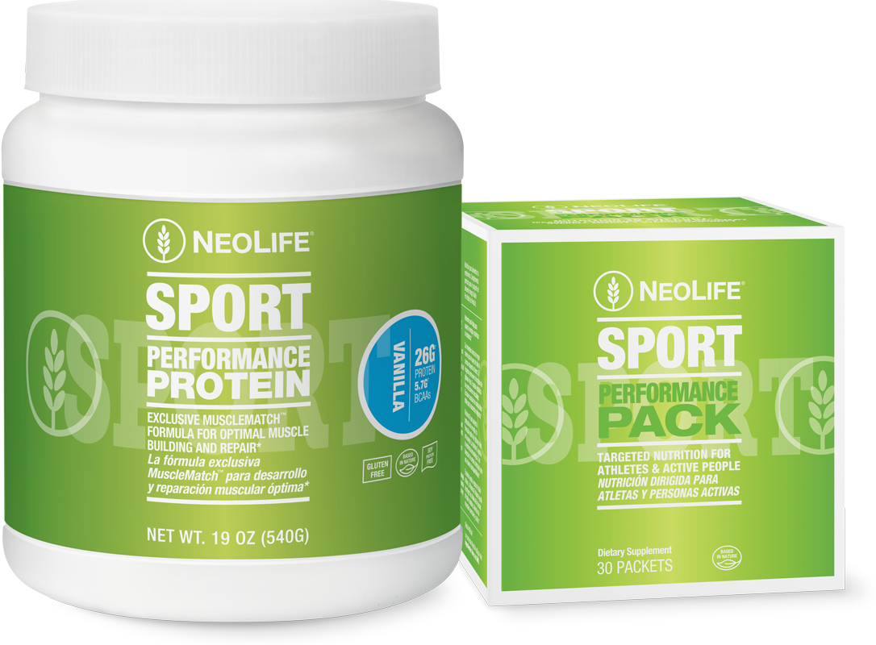
¡Los productos De NeoLife SPORT, Performance Protein y Performance Pack trabajan de forma sinérgica para darle a su cuerpo la nutrición medalla de oro, todos los días!

Slide 6
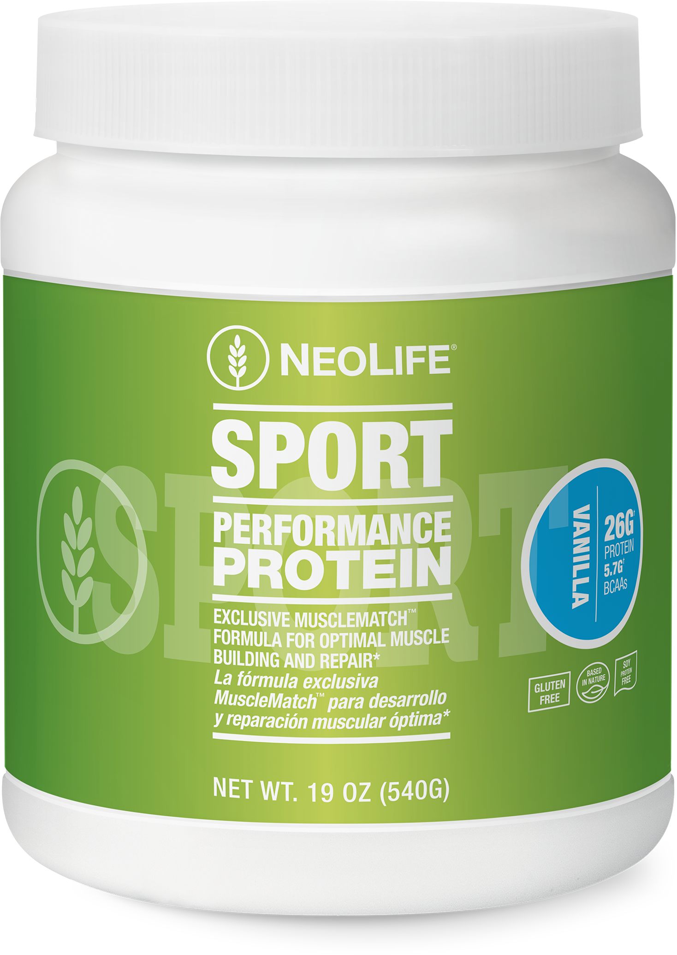



Mezcla de Proteínas
que Imitan el Músculo™
Complejo Propio de Proteína y amino ácidos de NeoLife
Cada porción con leche sin grasa:
¡Contiene el poder de 26g de proteína!
5.7g de BCAA’s –
Desarrolla tejidos y musculo
2.6g de Leucina –
Para regeneración y retención muscular óptima
5.1g de Glutamina y Acido Glutámico –
Para metabolismo celular, la neurotransmisión,
competencia inmune *

Slide 7
Proteína biológicamente completa con los 22 aminoácidos
Metabólicamente equilibrada con 25 vitaminas y minerales esenciales equilibrados
    Mayores cantidades de cromo y magnesio
Endulzante natural propio de Miel y frutas a base de miel y jugo de frutas
Contiene carbohidratos de ahorro de proteínas - proporción de 1:1†
Proceso Protogard Exclusivo
Incluye una Mezcla especial de Enzimas – enzimas derivadas de plantas para mejorar la digestibilidad.
¡Sin colorantes artificiales, sabores, edulcorantes, ni conservantes!
†mezclada con leche sin grasa

Slide 8
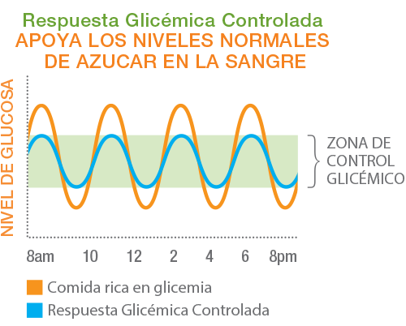
Tecnología De Control De Respuesta Glicémica para ayudar a mantener los niveles normales de azúcar en la sangre.*

Slide 9
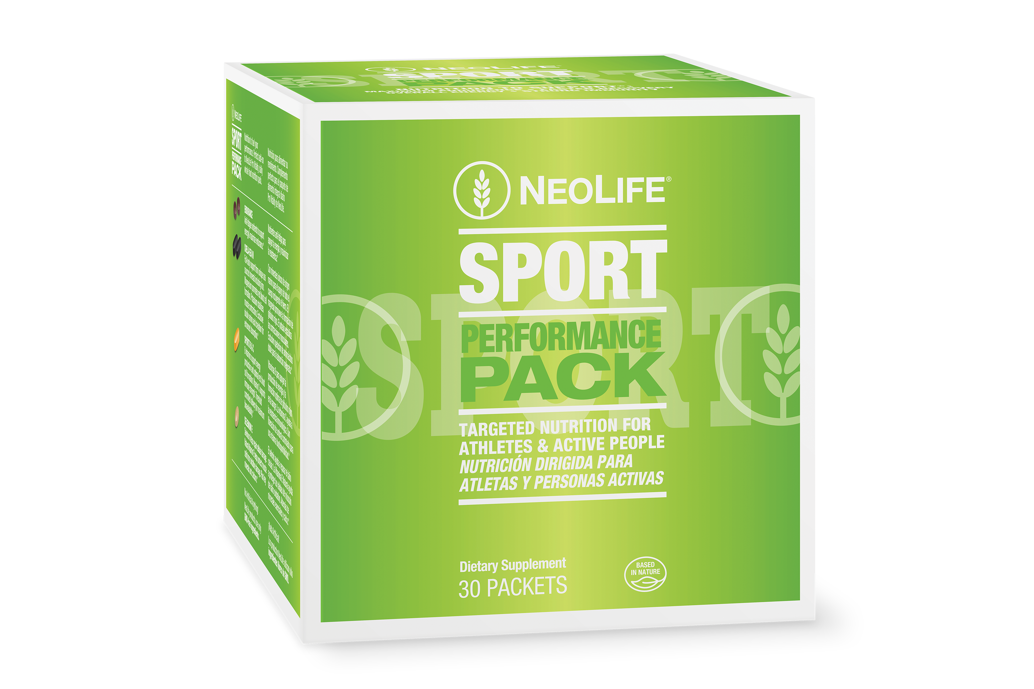
¡Suplementación integral específicamente formulada para estilos de vida activos y atléticos!
Nutrición para producción de energía, anti fatiga, refuerzo inmunológico, para entrenamientos más largos, competencia más fuerte y una recuperación más rápida.*

Slide 10




¡Tecnologías y formulaciones exclusivas de NeoLife!
Pruebas de Laboratorio comprobadas en personas reales
Cada paquete incluye 6 tabletas:
2 tabletas de Endurance
2 tabletas de Chela-Sea M
1 tableta de Deportes B & C
1 tableta de Selenio E

Slide 11

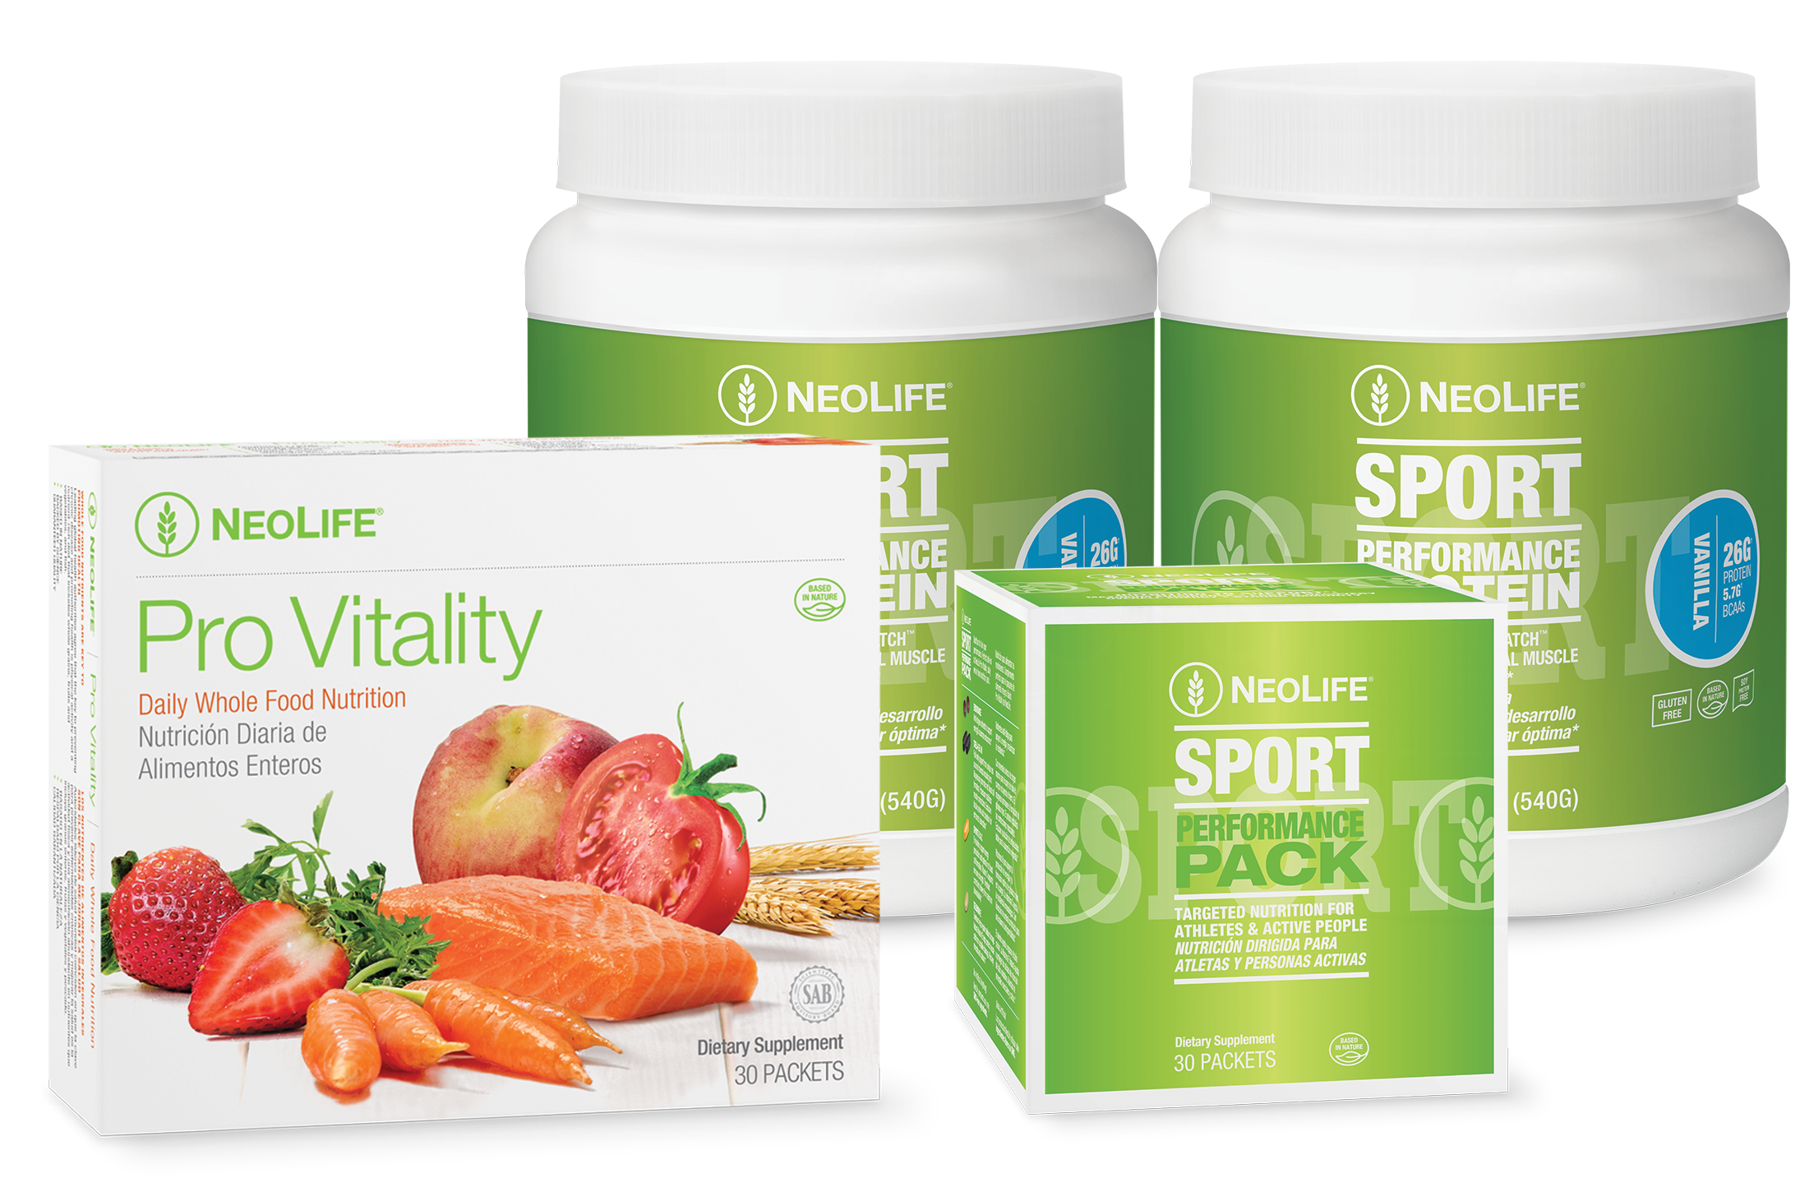
SPORT Pack
Un suministro de 30 días de nutrición para el
rendimiento de deportistas y personas activas.

Slide 12



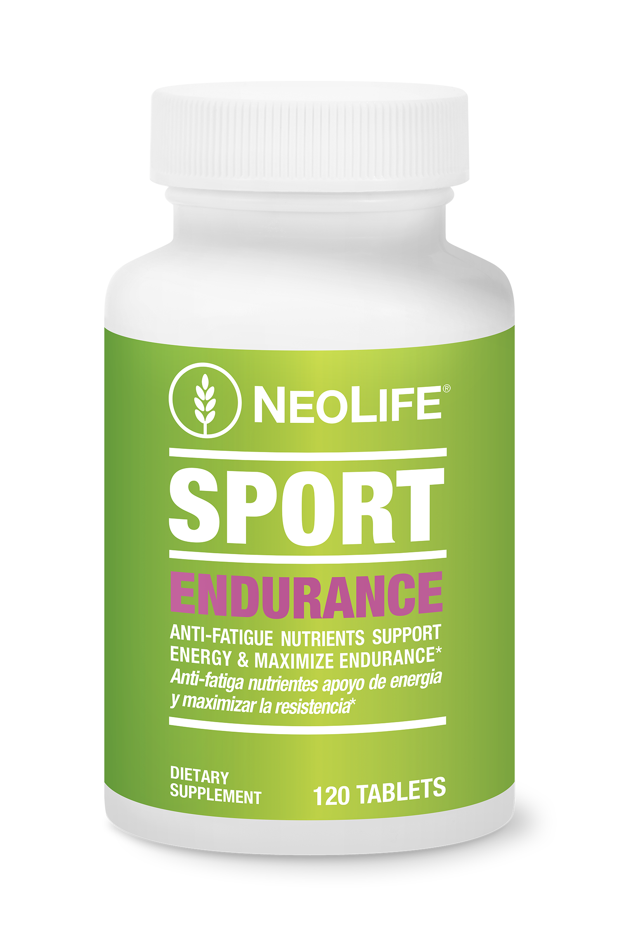
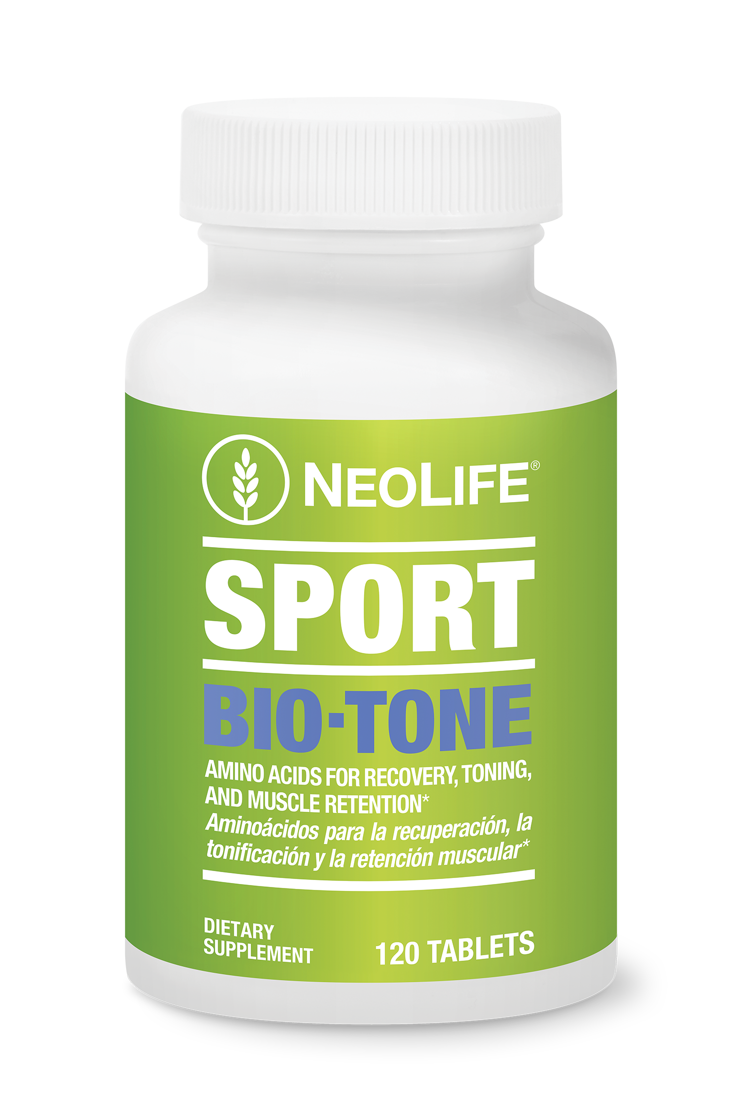

Slide 13

Fuente concentrada de nutrientes naturales superiores ‘anti fatiga’ *
Vitamina C y bioflavonoides agregados
Revestimiento de protección especial

Slide 14
Soporta la retención muscular y la movilización de lípidos*
Diseñado para trabajar mientras duerme
Soporta el sueño reparador*

Slide 15



Sin estimulantes potencialmente peligrosos
Sin colorantes artificiales, sabores, edulcorantes, ni conservantes.
Garantizado de estar libre de cualquier sustancia prohibida actualmente por la Asociación Atlética Colegial Nacional, Comité Olímpico Internacional y
la Agencia Mundial Antidopaje

